Slide 1
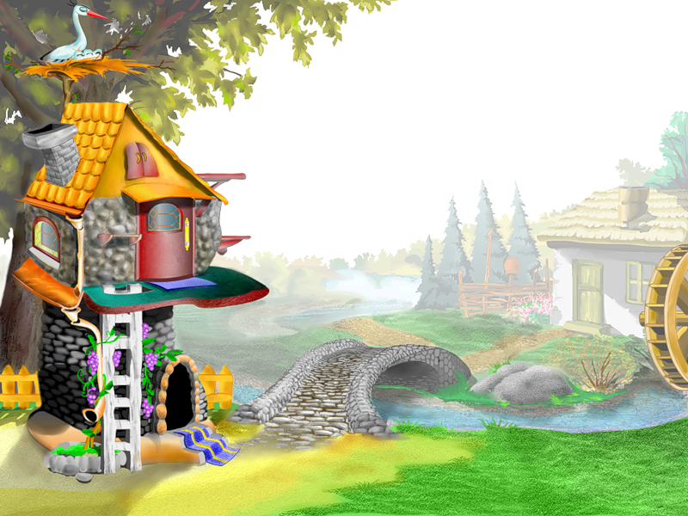
Восьмое ноября Классная работа

Slide 2
Перед вами дорога.
Она ведёт в страну … .
Мы совершим увлекательное путешествие в эту
удивительную страну.
В дорогу, друзья!

Slide 3
ВСПОМНИМ
Имя существительное
обозначает …
отвечает на вопросы …

Slide 4
ЗАПИШЕМ
В ТЕТРАДЬ ДЛЯ ПРАВИЛ
Имя существительное
обозначает предмет
отвечает на вопросы кто? что?

Slide 5
ЗАПИШЕМ
В РАБОЧУЮ ТЕТРАЬ
кто? Мама, сын
что? Река, солнце

Slide 6
ТЕТРАДЬ ДЛЯ ПРАВИЛ
Имя прилагательное
обозначает признак предмета
отвечает на вопросы
какой? чей?

Slide 7
РАБОЧАЯ ТЕТРАДЬ
какой? Синий, красивый
чей? Мамин, ласточкин

Slide 8
ТЕТРАДЬ ДЛЯ ПРАВИЛ
Глагол
обозначает действие предмета
отвечает на вопросы
что делать?
что сделать?

Slide 9
РАБОЧАЯ ТЕТРАДЬ
Глагол
что делать? Учиться, петь
что сделать? Вымыть, раскрасить

Slide 10
В ТЕТРАДИ ДЛЯ ПРАВИЛ
имя существительное
имя прилагательное
имя числительное
местоимение
глагол
наречие
предлог
союз
частица
междометие
самостоятельные
служебные
междометия

Slide 11
Составьте предложение
урок, язык, скоро, закончиться, русский.

Slide 12
ПРЕДЛОЖЕНИЕ
Урок русского языка скоро закончится.

Slide 13
Существительное - школа,
Просыпается - глагол.
С прилагательным весёлый
Новый школьный день пришел.
Встали мы - местоименье,
Бьёт числительное семь.
За ученье, без сомненья,
Приниматься надо всем.
Мы наречием отлично
На уроках дорожим.
Соблюдаем мы привычно
Дисциплину и режим.

Slide 14
Не и ни - у нас частицы.
Нам их надо повторять.
И при этом не лениться
И ни часу не терять!
После школы, как известно,
Мы катаемся в санях.
Здесь особенно уместны
Междометья ох и ах!
А потом
У тёплой печи
- Повторяем …

Slide 15
Перед вами дорога, по которой мы двигались в страну ЧАСТЕЙ РЕЧИ .
Мы совершили увлекательное путешествие и еще не раз на наших уроках попадем в эту
удивительную страну.

Slide 16
Подведем итоги
1. Сегодня на уроке мы вспомнили …
2. Сегодня на уроке мы узнали …
3. Сегодня на уроке говорили о …

Slide 17
Домашнее задание
Упражнение 74.
Повторить ЧАСТИ РЕЧИ.

